Slide 1



用扣子开发网页应用
让 AI 帮你做出能玩的贪吃蛇游戏
中学生信息技术 / 社团课
Notes:
大家好！今天我们将学习一项超酷的技能——用扣子开发网页应用！我们的目标是让AI帮我们做出一个能玩的贪吃蛇游戏。想象一下，你亲手制作的游戏可以分享给全班同学一起玩，是不是很激动？

Slide 2




网页应用是什么？
生活中的网页应用示例：
一句话定义：
用浏览器打开的“小程序”
在线贪吃蛇小游戏
核心优势：
打开网址就能用，不用下载安装
番茄钟计时器
单词背诵卡片
Notes:
首先，我们来了解一下什么是网页应用。简单来说，网页应用就是用浏览器打开就能用的“小程序”，比如我们玩过的在线小游戏、番茄钟计时器等等。它最大的好处就是不用下载安装，非常方便。

Slide 3



在扣子里开发网页应用有哪些方式？
方式1——扣子空间
用自然语言对话，AI自动生成完整网页。
方式2——扣子编程
让AI智能体帮你生成代码。
本课重点：方式2，最简单、最适合初学者
Notes:
在扣子平台上，开发网页应用有好几种方式。今天我们重点学习两种最简单、最适合初学者的方式：一种是用“扣子空间”，一句话就能生成网页；另一种是用“工作流+HTML”，可以让网页拥有AI能力。

Slide 4

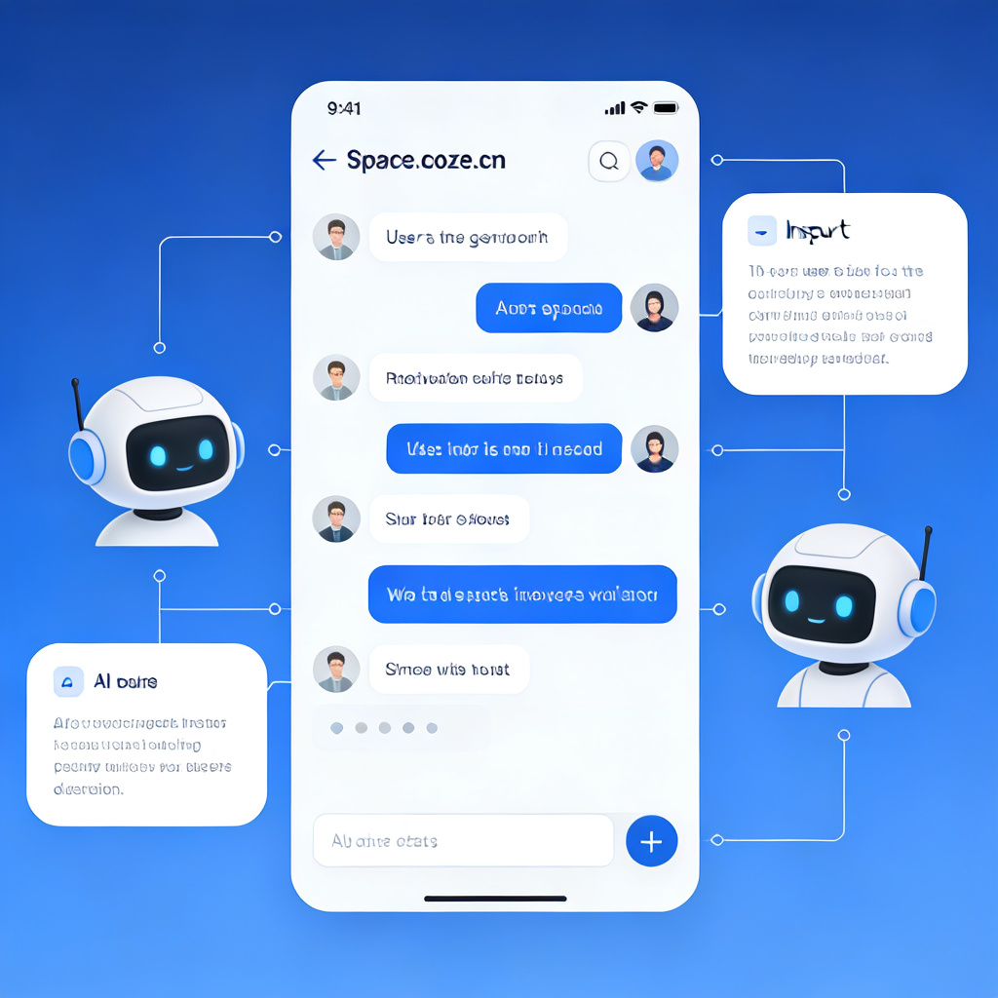



方式1——扣子编程：一句话生成网页
网址：code.coze.cn
怎么做：对话描述需求，AI自动生成网页。
例子：“帮我做一个贪吃蛇小游戏网页，用键盘方向键控制蛇移动”
特点：零代码门槛，纯自然语言交互。
Notes:
首先来看方式一：扣子空间。你只需要访问space.coze.cn，然后像聊天一样，用自然语言告诉AI你想要一个什么样的网页，比如“帮我做一个贪吃蛇小游戏”，AI就会自动帮你生成完整的网页，整个过程不用写一行代码！

Slide 5


实操：做贪吃蛇（第1步：描述需求）
打开code.coze.cn(扣子编程)
在创建界面选择「网页」模式
输入详细需求提示词：
帮我开发一个贪吃蛇小游戏网页：
1. 键盘方向键控制移动 2. 吃食物变长 3. 撞墙/撞自己结束 4. 显示分数 5. 重新开始按钮 6. 风格简洁（适合初中生）
💡 提示：需求描述越详细，AI 生成的效果越精准！
Notes:
现在我们来实操一下。第一步，打开扣子空间，选择网页模式，然后输入我们的详细需求。这里我给大家展示一个完整的提示词，大家可以参考这个格式来描述你想要的游戏。

Slide 6



实操：做贪吃蛇（第2步·等待生成）
AI 自动生成流程：
需求文档 → 确认需求 → 自动编写代码 → 生成网页
生成耗时：
约1–3 分钟（贪吃蛇类小游戏）
生成后操作：
1. 预览窗口直接测试游戏
2. 不满意可继续对话提修改要求
Notes:
输入需求后，AI会开始工作，它会先理解你的需求，然后自动编写代码，最后生成网页。这个过程大概需要1到3分钟。生成完成后，你可以在预览窗口直接玩游戏，如果不满意，还可以继续和AI对话，提出修改意见。

Slide 7




做贪吃蛇：发布与分享（第3步）
生成游戏后，点击界面的“发布”按钮
获得专属链接，分享给同学一起玩
扫码体验示例
下载完整源代码，自由修改升级
Notes:
当你对游戏满意后，就可以点击“发布”按钮。发布成功后，你会得到一个专属的链接，可以把这个链接分享给你的同学，让他们也来玩你制作的游戏。你还可以下载完整的源代码，自己继续学习和修改。

Slide 8
方式2——扣子空间：一句话生成网页
网址：space.coze.cn
怎么做：对话描述需求，AI自动生成网页。
例子：“帮我做一个贪吃蛇小游戏网页，用键盘方向键控制蛇移动”
特点：零代码门槛，纯自然语言交互。
Notes:
首先来看方式一：扣子空间。你只需要访问space.coze.cn，然后像聊天一样，用自然语言告诉AI你想要一个什么样的网页，比如“帮我做一个贪吃蛇小游戏”，AI就会自动帮你生成完整的网页，整个过程不用写一行代码！

Slide 9




课后能做什么？
初级挑战
更多灵感
用扣子空间做一个“单词卡片”网页
星座配对游戏
中级挑战
刷题网页
做一个“番茄钟计时器”网页
活动报名页
高级挑战
扣子空间里都能做，发挥你的想象力！
尝试用工作流+HTML做一个“AI 数学题挑战”小游戏
Notes:
课程结束后，大家可以尝试完成这些课后挑战。初级挑战是用扣子空间做一个单词卡片网页，中级挑战是做一个番茄钟计时器，高级挑战则是尝试用工作流制作一个带AI功能的小游戏。当然，你也可以发挥想象力，制作更多有趣的网页应用！

Slide 10


课程总结
网页应用：用浏览器打开就能直接使用的程序
扣子空间：说需求 → AI 自动生成网页，无需编写代码
工作流+HTML：在代码节点中编写网页代码，赋予网页 AI 能力
实战成果：完成贪吃蛇游戏制作，课后可尝试更多创意开发
Notes:
最后，我们来总结一下今天的课程。我们学习了网页应用的概念，以及两种在扣子平台上开发网页应用的方式：简单易用的扣子空间，和功能更强大的工作流+HTML。希望大家都能动手尝试，做出属于自己的第一个网页应用！

Slide 11

试试看，你的第一个网页应用是什么？
课程结束，感谢参与！
用代码点亮创意，期待你的作品！
Notes:
课程到此结束，感谢大家的参与！现在，轮到你们了，试试看，你的第一个网页应用会是什么呢？期待看到你们的创意！

